Slide 1
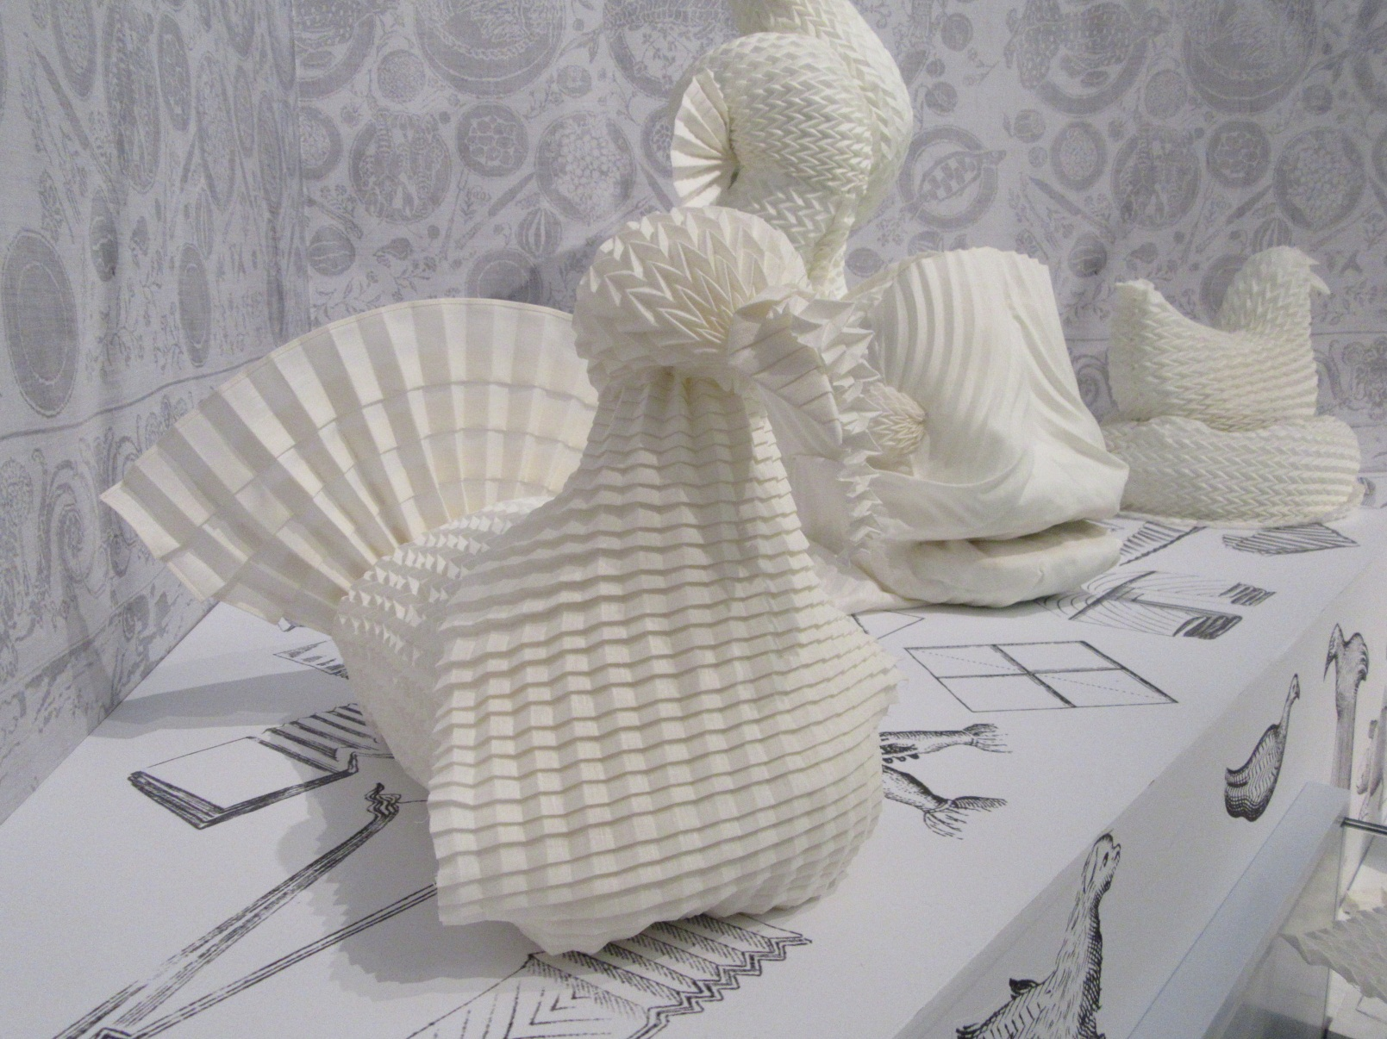

Slide 2

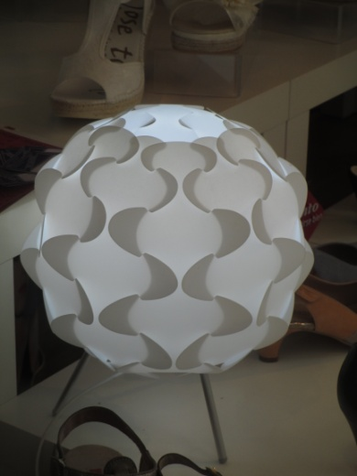
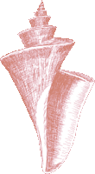
van vlak naar volume
Workshop Nationale Wiskunde Dagen 2016
Marjan Botke
&
Rob van Oord
NWD 2016

Slide 3
van vlak naar volume
Even opwarmen:
Neem een blanco A4-tje of een ruitjesblad
Maak er een volume mee
Bereken de inhoud van je volume
Je mag de inhoud ook benaderen
Wie heeft de grootste inhoud?
NWD 2016

Slide 4
van vlak naar volume
inleiding / opwarmen
bakje zonder / met deksel
viervlak / tetraëder
hexaflex
kruisgewelf
lampenkap
patatzak
NWD 2016

Slide 5
van vlak naar volume
bakje ; wat is de maximale inhoud?
  zonder deksel uit een rechthoek van 20x15
  met deksel uit een rechthoek van 30x18
  met deksel en vierkante bodem uit een strook
  van 20 cm breed (pizzadoos)
  strategie:
  bedenk dat de rand overal
  even hoog moet zijn
  maak een tekening
  bereken een voorbeeld
  stel een formule op
NWD 2016

Slide 6
van vlak naar volume
viervlak uit rechthoek van 20x13
  bouwplaat
  B en F zijn middens
  E en G zijn middens
  vouw AE, EB, BG en GC
  plak AD op CH (een koker)
  plak A op C (dus AB op CB)
  plak DE op FE en HG op FG
  Bereken de inhoud van het viervlak
A B C
D E F G H
NWD 2016

Slide 7
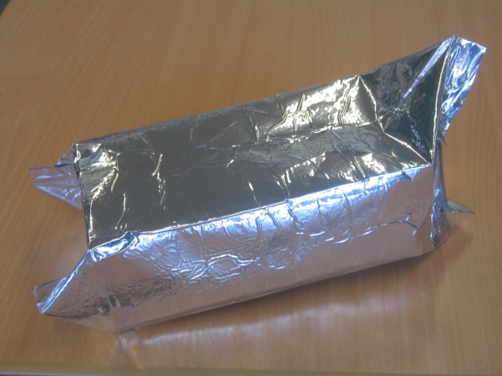
van vlak naar volume
cellofaan van koffiepakken
  bouwplaat
  driehoekige zijflappen
  met de vorm van “geo “
  onder dwars op boven
  altijd even hoog (bewijs dit)
  Bereken de maximale inhoud van het koffiepak
NWD 2016

Slide 8
van vlak naar volume
tetraëder
  vouw een strook papier middendoor en weer open
  vouw de punt rechtsboven naar deze vouw
  vanuit het punt rechtsonder
  vouw de punt rechtsonder
  naar de boven rand, enz.
  maak de tetraëder
  Bereken de inhoud van een tetraëder
NWD 2016

Slide 9
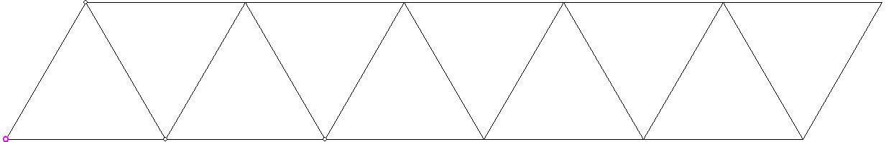
van vlak naar volume
hexaflex
  zorg voor een strook met 10 gelijkzijdige
  driehoeken; vouw de randen
  plak de 1e en de 10e omgekeerd op elkaar
  kleur de drie delen creatief in
NWD 2016

Slide 10
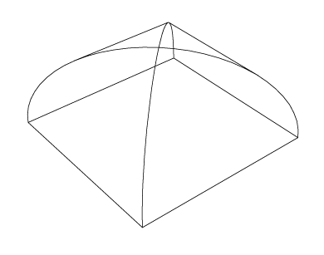
van vlak naar volume
kruisgewelf / kloostergewelf
  bouwplaat / met kokers
  zie je de sinusoïde?
  bewijs de sinusoïde
  Bereken de inhoud van het gewelf
NWD 2016

Slide 11
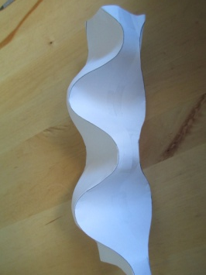
van vlak naar volume
lampenkap
  bouwplaat met zigzag
  bouwplaten met sinusoïden
  ritsen uit de losse hand
  voorzichtig vouwen en dichtplakken
  Verzin zelf andere lampenkappen
NWD 2016

Slide 12

van vlak naar volume
patatzak
  twee bouwplaten
  of / dan
  neem een vierkant blaadje
  vouw het diagonaal dubbel
  maak er een koker van
  de bovenrand is niet recht
Zoek formules voor x en y in R₂ zodat
de koker een rechte bovenkant heeft
NWD 2016

Slide 13
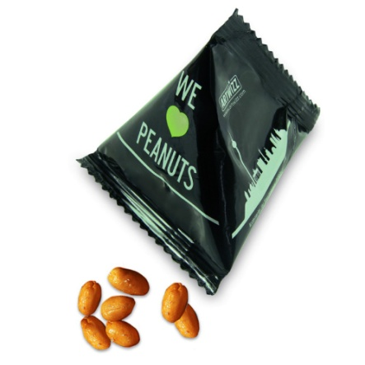
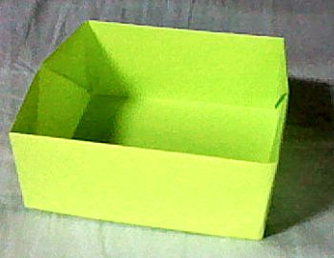
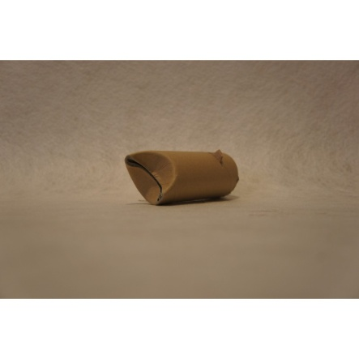
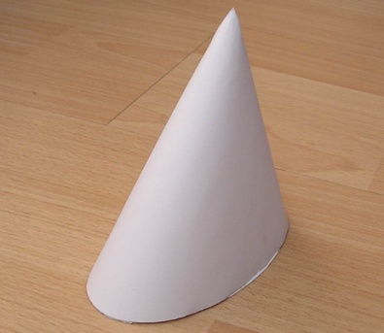

van vlak naar volume
nu zelf aan de slag; maak een keuze
  bakjes
  viervlak / koffiepak
  tetraëder
  hexaflex
  kruisgewelf
  lampekap
  patatzak
NWD 2016

Slide 14
van vlak naar volume
wat vond je ervan?
wat heb je geleerd?
welk onderdeel zou je in je les kunnen
gebruiken?
suggesties / aanbevelingen?
NWD 2016

Slide 15
van vlak naar volume
dank voor jullie aandacht en inzet
Marjan Botke en Rob van Oord
robvanoord@tiscali.nl
peppel@xs4all.nl
NWD 2016

